Slide 1
Seminario de (C++98,C++0x)
Estudiantes:
-Daniela Rodriguez Grupo:311
-Carlos Carret Grupo:312
-Belsai Arango Grupo:311

Slide 2
Genericidad en C++ basada en templates
La genericidad es una propiedad que permite definir una clase o una función sin tener que especificar el tipo de todos o alguno de sus miembros. La utilidad principal de este tipo de clases o funciones (genéricas) es la de agrupar variables cuyo tipo no esté predeterminado.De esta forma el funcionamiento de una pila, una cola, una lista, un conjunto, un diccionario o un array es el mismo independientemente del tipo de datos que almacene (int, long, double, char, u object de una clase definida por el usuario)

Slide 3
Genericidad en C++ basada en templates
Un template implementa el concepto de tipo parametrizado permitiendo el concepto de genericidad en el lenguaje C++. Le dice al compilador que la definición de clase o de función que le sigue manipulará uno o más tipos de datos no especificados. En el momento en que el código de la clase o de la función actual es generado, los tipos deben ser especificados para que el compilador pueda sustituirlos

Slide 4
Genericidad en C++ basada en templates. Tipos de argumentos.
Las plantillas de clase y función pueden tener argumentos predeterminados. Cuando una plantilla tiene un argumento predeterminado, se puede dejar sin especificar al usarlo. Por ejemplo, la plantilla std::vector tiene un argumento predeterminado para el asignador:

Slide 5
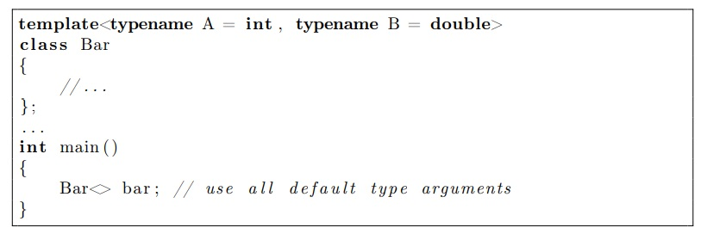
Genericidad en C++ basada en templates. Tipos de argumentos.
Para varios argumentos de plantilla, todos los argumentos después del primer argumento predeterminado deben tener argumentos predeterminados. Cuando se usa una plantilla cuyos parámetros están todos predeterminados, se usan corchetes angulares vacíos:

Slide 6
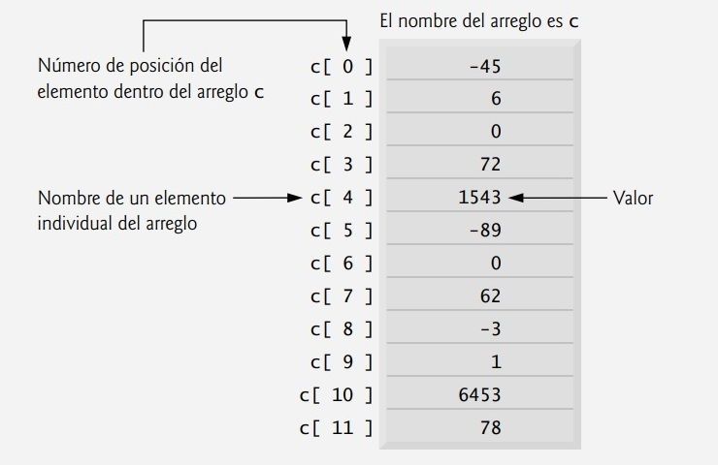
Definición de arrays en C++
En la imagen se muestra un arreglo de enteros llamado c.Este arreglo contiene 12 elementos. Para hacer referencia a cualquiera de estos elementos en un programa, se proporciona el nombre del arreglo seguido del número de posición del elemento específico entre corchetes ([]). Los nombres de los arreglos siguen las mismas convenciones que los demás nombres de variables; es decir, deben ser identificadores. Un subíndice debe ser un entero o una expresión entera (usando cualquier tipo integral). Si un programa utiliza una expresión como un subíndice, entonces el programa evalúa la expresión para determinar el subíndice.

Slide 7
Definición de arrays en C++ . Declaración y creación de arreglos
Los objetos arreglo ocupan espacio en memoria. Para especificar el tipo de los elementos y el número de elementos requerido por un arreglo, use una declaracón de la forma: tipo nombreArreglo[ tamañoArreglo ]; El compilador reserva la cantidad apropiada de memoria. (una declaración que reserva memoria se conoce en forma más apropiada como definición.) El tamañoArreglo debe ser una constante entera mayor que cero. Por ejemplo, para indicar al compilador que debe reservar 12 elementos para el arreglo c de enteros, use la siguiente declaración:

Slide 8
Definición de arrays en C++ . Declaración y creación de arreglos
Se puede reservar memoria para varios arreglos con una sola declaración. La siguiente declaración reserva 100 elementos para el arreglo b de enteros y 27 elementos para el arreglo x de enteros.

Slide 9
Definición de arrays en C++ . Inicialización
Los elementos de un arreglo también se pueden inicializar en la declaración del arreglo, para lo cual colocamos después del nombre del arreglo un signo igual y una lista entre llaves, separada por comas, de inicializadores. Si hay menos inicializadores que elementos en el arreglo, el resto de los elementos del arreglo se inicializan con cero. Por ejemplo:

Slide 10
Definición de arrays en C++ . Inicialización
Si el tamaño del arreglo se omite en una declaración con una lista inicializadora, el compilador determina el número de elementos mediante un conteo del número de elementos en la lista inicializadora. Por ejemplo
crea un arreglo de cinco elementos. Si se especifican el tamaño del arreglo y una lista inicializadora en la declaración de un arreglo, el número de inicializadores debe ser menor o igual que el tamaño del arreglo. La declaración del arreglo roduce un error de compilación, ya que hay 6 inicializadores y sólo 5 elementos en el arreglo.

Slide 11
Constructores en C++. Constructor por defecto y constructor con PARÁMETROS CON VALOR POR DEFECTO
Se llama constructor por defecto a un constructor que no necesita que se le pasen parámetros o argumentos para inicializar las variables miembro de la clase. Un constructor por defecto es pues un constructor que no tiene argumentos o que, si los tiene, todos sus argumentos tienen asignados un valor por defecto en la declaración del constructor. En cualquier caso, puede ser llamado sin tenerle que pasar ningún argumento

Slide 12
Constructores en C++. CONSTRUCTOR DE OFICIO
– Es un constructor generado automáticamente por C++ que no recibe parámetros.
– No se crea en el caso que se haya definido otro constructor.
– Inicia todas las variables miembro a 0. Aunque esto no es razonable en todos los contextos.

Slide 13
Constructores en C++. CONSTRUCTOR DE COPIA
En C++ se obliga a inicializar las variables miembro de una clase llamando a un constructor, cada vez que se crea un objeto de dicha clase. Se ha comentado también que el constructor puede recibir como parámetros los valores que tiene que asignar a las variables miembro, o puede asignar valores por defecto. Por definición, el constructor de copia tiene un único argumento que es una referencia constante a un objeto de la clase.

Slide 14
Constructores en C++. CONSTRUCTOR con argumentos
– Representa un constructor que recibe uno o varios argumentos como parámetros.
– Debe llamarse pasándole al menos 1 argumento. En este caso todos los demas serán argumentos que tengan algun valor por defecto.

Slide 15
Constructores en C++. ¿Cuándo se llaman?
Los constructores se llaman para crear una instancia del objeto en cuestión. Se pueden llamar utilizando el operador new que reserva memoria dinámicamente y retorna un puntero al inicio del bloque de la misma.

Slide 16
CONSTRUCTOR POR DEFECTO Y CONSTRUCTOR CON PARÁMET_x0002_ROS CON VALOR POR DEFECTO
El constructor por defecto es
necesario si se quiere hacer una declaración en la forma:
y también cuando se quiere crear un vector de objetos, por ejemplo en
la forma:
ya que en este caso se crean e inicializan múltiples objetos sin poderles
pasar argumentos personalizados o propios para cada uno de ellos.

Slide 17
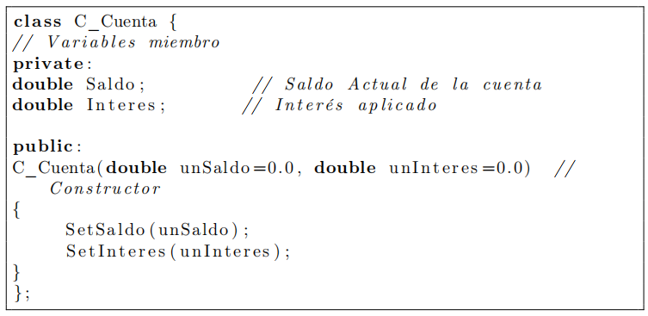
El constructor puede tener definidos unos valores por defecto para los
parámetros, que se asignen a las variables miembro de la clase. Esto
es especialmente útil en el caso de que una variable miembro repita
su valor para todos o casi todos los objetos de esa clase que se creen.

Slide 18
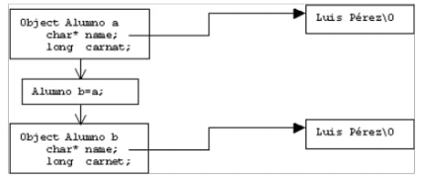
CONSTRUCTOR DE COPIA
El constructor de copia se llama cuando
se necesita crear un objeto nuevo a partir de otro objeto.
Surge la necesidad de escribir un constructor de copia distinto del que
proporciona el compilador en casos en los que la copia bit a bit no
resulta.

Slide 19
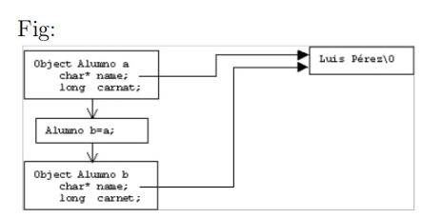
Se llega a una situación parecida cuando se destruye uno de los dos
objetos a o b. Al destruir uno de los objetos se libera la memoria
que comparten, con el consiguiente perjuicio para el objeto que queda,
puesto que su puntero contiene la dirección de una zona de memoria
liberada, disponible para almacenar otra información.

Slide 20
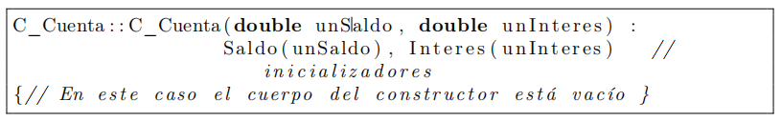
Explicar la inicialización de campos
La idea del constructor es inicializar variables, y una sentencia de asignación
no es la ínica ni la mejor forma de inicializar una variable. C++ permite
inicializar variables miembro fuera del cuerpo del constructor, de la siguiente
forma:
donde se ve que los inicializadores se introducen, tras el carácter dos puntos
(:), separados por comas, justo antes de abrir las llaves del cuerpo del con_x0002_structor. Constan del nombre de la variable miembro seguido, entre parénte_x0002_sis, del argumento que le da valor. Los inicializadores son más eficientes que
las sentencias de asignación, y además permiten definir variables miembro
const, que pueden ser inicializadas pero no asignadas.

Slide 21
¿Cómo funciona el paso de parámetros cuando se llama a una función?
Los parámetros se comportan como cualquier otra variable dentro de la función. El paso de parámetros en C++ se puede hacer de dos formas:
• Paso de parámetros por valor.
• Paso de parámetros por referencia.

Slide 22
¿Cuándo se deben utilizar parámetros por valor, por puntero o por referencia?
• Paso de parámetros por valor. Pasar parámetros por valor significa que
a la función se le pasa una copia del valor que contiene el parámetro
actual. Los valores de los parámetros de la llamada se copian en los
parámetros de la cabecera de la función. La función trabaja con una
copia de los valores por lo que cualquier modificación en estos valores
no afecta al valor de las variables utilizadas en la llamada. Aunque los
parámetros actuales (los que aparecen en la llamada a la función) y los
parámetros formales (los que aparecen en la cabecera de la función)
tengan el mismo nombre son variables distintas que ocupan posiciones
distintas de memoria. Por defecto, todos los argumentos salvo los ar_x0002_rays se pasan por valor.

Slide 23
Paso de parámetros por referencia. Hay dos formas de pasar los parámet_x0002_ros por referencia:
– Paso de parámetros por referencia basado en punteros
– Paso de parámetros por referencia usando referencias al estilo
C++.
Paso de parámetros por referencia basado en punteros Cuando se pasan
parámetros por referencia, se le envía a la función la dirección de memo_x0002_ria del parámetro actual y no su valor. La función realmente está tra_x0002_bajando con el dato original y cualquier modificación del valor que
se realice dentro de la función se estará realizando con el parámetro
actual. Para recibir la dirección del parámetro actual, el parámetro
formal debe ser un puntero.
Paso de parámetros por referencia usando referencias al estilo C++
Una referencia es un nombre alternativo (un alias, un sinónimo) para
un objeto. Una referencia no es una copia de la variable referenciada,
sino que es la misma variable con un nombre diferente. Utilizando ref_x0002_erencias, las funciones trabajan con la misma variable utilizada en la
llamada. Si se modifican los valores en la función, realmente se están
modificando los valores de la variable original.

Slide 24
Constructores con un solo argumento
Converting constructor o Constructores con un solo argumento:
Representa un constructor que recibe un solo argumento como parámetro Un
constructor declarado sin el especificador de función explicit que se puede llamar con un solo parámetro especifica una conversión del tipo de su primer
10
parámetro al tipo de su clase. Tal constructor se llama constructor de con_x0002_versión.

Slide 25
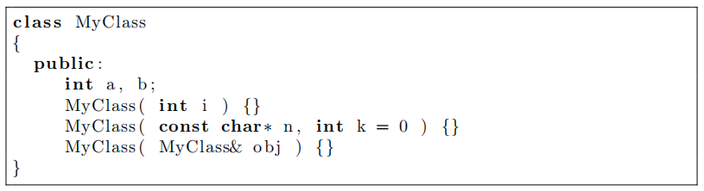
Ejemplo:
Para ser un constructor de conversión, el constructor debe tener un solo argu_x0002_mento (en el segundo, el segundo argumento tiene un valor predeterminado)
y ser declarado sin la palabra clave explicit.

Slide 26
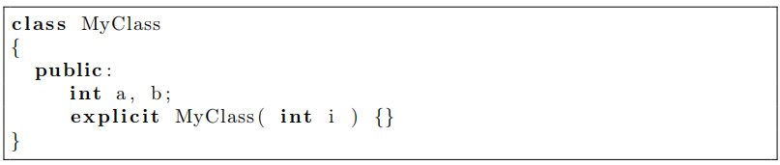
Constructores explicit
Fuerza al programador a que se haga un cast explicito sobre el objeto que
recibe el constructor de un solo argumento de la clase al tipo del objeto que
se esta creando, evitando así que se efectúen operaciones de cast implícitas.
Ejemplo:

Slide 27
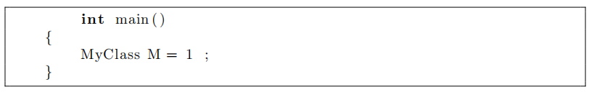
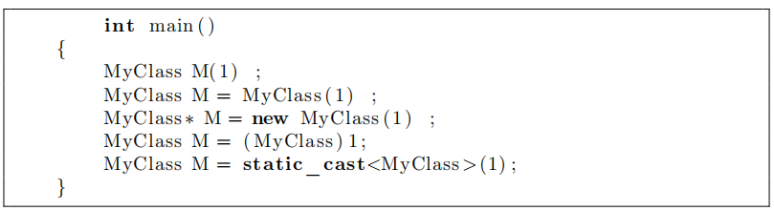
Entonces, el compilador no aceptaría
Ya que esto es conversión implícita. En su lugar, tienen que escribir
explicit la palabra clave siempre se usa para evitar la conversión implícita de
un constructor y se aplica al constructor en una declaración de clase.

Slide 28
Funciones inline y const
Funcion inline:
Cada llamada y retorno de una función tiene un cierto costo computacional,
porque es necesario reservar una zona de memoria para los argumentos de
las funciones llamadas, que a veces, además tienen que ser copiados. En la
mayoría de los casos el tiempo empleado en la transmisión de datos es de_x0002_spreciable frente al empleado en los cálculos. En el caso de que la función
sea muy sencilla, sin embargo, no se puede despreciar ese tiempo y el uso
frecuente de funciones muy sencillas y breves se revela muy poco eficiente.
La expansión inline ofrece la solución a este problema sustituyendo en el pro_x0002_grama la llamada a la función por el código de la misma, modificado para
simular el paso de argumentos y valor de retorno. Las funciones inline elim_x0002_inan la necesidad de utilizar las macros de C.

Slide 29
Funcion const:
En C++ el especificador const se puede utilizar con variables y con pun_x0002_teros. Las variables definidas como const no son lo mismo que las constantes
simbólicas, aunque evidentemente hay una cierta similitud en las áreas de
aplicación. Si una variable se define como const se tiene la garantía de que
su valor no va a cambiar durante toda la ejecución del programa. Si en al_x0002_guna sentencia del programa se intenta variar el valor de una variable definida
como const, el compilador produce un mensaje de error. Esta precaución per_x0002_mite detectar errores durante la compilación del programa, lo cual siempre
es más sencillo que detectarlos en tiempo de ejecución.

Slide 30
Implementación de las funciones inline
C++ permite 2 maneras distintas de implementar funciones inline
En el caso de los punteros hay que distinguir entre dos formas de aplicar el
cualificador const:
1. La primera de ellas consiste en colocar la palabra inline precediendo a
la definición de la función:

Slide 31
Es importante saber que esta indicación puede ser ignorada por el com_x0002_pilador en el caso de que la función en cuestión sea tan larga o tan
complicada que su expansión inline resulte desaconsejable. De todos
modos, el que se produzca o no la expansión de la función no hace
variar nada la definición de la misma.
La definición de las funciones inline debe hacerse en los ficheros de
encabezamiento (extensión *.h), y no en los ficheros fuente (extensión
*.cpp). Cada vez que se utiliza una función inline su llamada es sustitu_x0002_ida por el código de la misma, por lo que oíste debe ser accesible para
cualquier fichero fuente, y eso se consigue incluyendola en el fichero
header.

Slide 32
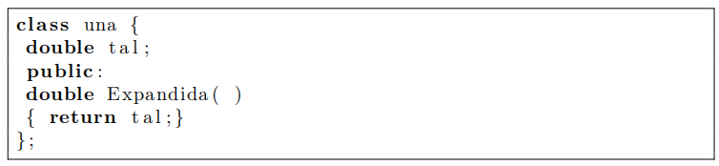
2. El segundo método de declaración de funciones inline consiste en colo_x0002_car la definición completa de la misma en la declaración de la función:
En el caso de que se incluya la definición de una función inline en una
clase, esta misma definición sirve también como declaración. Estas
definiciones pueden incluir argumentos por defecto. Tal como se han
definido las funciones, incluyendo su definición en la declaración, estas
funciones ya eran inline. En el siguiente ejemplo se añade la palabra
inline, aunque no es necesaria, para subrayar esta característica de las
funciones:

Slide 33
Diferencia entre const T x; T const x; y const T const x;
No existe diferencia entre const T x y T const x, es decir el calificador const
se aplica a lo que está inmediatamente a su izquierda, si no hay nada a su
izquierda, se aplica a lo que esta inmediatamente a su derecha. Por tanto
para estar en armonía con la regla ’Derecha Izquierda’ se recomienda que es
mejor escribir T const x.
Sin embargo cambia cuando son punteros es decir const T *x y T* const x,
son diferentes, al igual que const T *const x.

Slide 34
Función const para punteros
Existen dos formas de aplicar el cualificador const:
1. un puntero variable apuntando a una variable constante
2. un puntero constante apuntando a una variable cualquiera
Un puntero a una variable const no puede modificar el valor de esa variable
(si se intentase el compilador lo detectaría e imprimiría un mensaje de error),
pero ese puntero no tiene por qué apuntar siempre a la misma variable. En el
caso de un puntero const, éste apunta siempre a la misma dirección de memo_x0002_ria pero el valor de la variable almacenada en esa dirección puede cambiar
sin ninguna dificultad. Un puntero a variable const se declara anteponiendo
la palabra const:

Slide 35
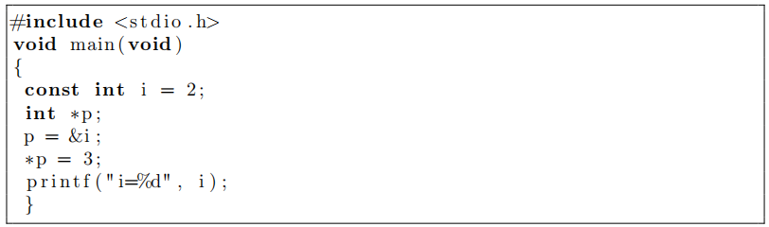
Por otra parte, un puntero const a variable cualquiera se declara inter_x0002_poniendo la palabra const entre el tipo y el nombre de la variable:
En ANSI C una variable declarada como const puede ser modificada a través
de un puntero a dicha variable. Por ejemplo, el siguiente programa compila
y produce una salida i=3 con el compilador de C, pero da un mensaje de
error con el compilador de C++:

Slide 36
Redefinición de operadores [] y +.Tipos de traspasos en C++
Los programadores pueden usar operadores con tipos definidos por el usuario
también. Aunque C++ no permite crear nuevos operadores, sí permite so_x0002_brecargar la mayoría de los operadores existentes para que, cuando éstos se
utilicen con objetos, tengan un significado apropiado. Es una poderosa her_x0002_ramienta.
Para sobrecargar un operador, se escribe la definición de una función miem_x0002_bro no static o la definición de una función global como se hace normalmente,
excepto que el nombre de la función se convierte ahora en la palabra clave
operator, seguida del símbolo del operador que se va a sobrecargar.
Al sobrecargar [] operador para indexar o cualquiera de los operadores de
asignación,la función de sobrecarga de operadores debe declararse como una
clase miembro. Para los otros operadores, las funciones de sobrecarga de
operadores pueden ser clases miembro o funciones globales.

Slide 37
Especialización de los templates
En algunos casos, no es posible o deseable que una plantilla defina exac_x0002_tamente el mismo código para cualquier tipo. Por ejemplo, es posible quese desee definir una ruta de acceso de código que se va a ejecutar solo si
el argumento de tipo es un puntero, o un tipo derivado de una clase base
determinada. En tales casos, se puede definir una especialización de la plan_x0002_tilla para ese tipo determinado. Cuando un usuario crea una instancia de
la plantilla con ese tipo, el compilador usa la especialización para generar
la clase y para todos los demás tipos, el compilador elige la plantilla más
general. Las especializaciones en las que todos los parámetros están espe_x0002_cializados son especializaciones completas. Si solo algunos de los parámetros
están especializados, se denomina especialización parcial.

Slide 38
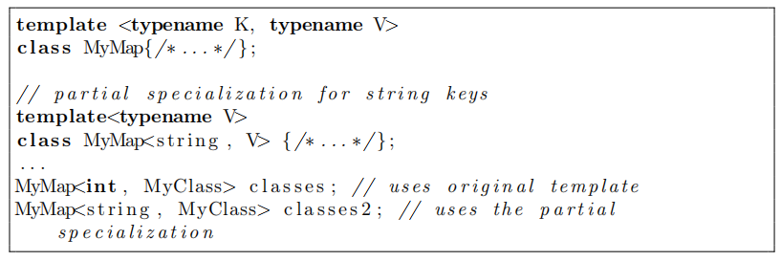
Una plantilla puede tener cualquier número de especializaciones siempre que
cada parámetro de tipo especializado sea único. Solo las plantillas de clase
pueden estar parcialmente especializadas. Todas las especializaciones com_x0002_pletas y parciales de una plantilla deben declararse en el mismo espacio de
nombres que la plantilla original.

Slide 39
Templates de funciones
Si se quiere crear una función que devolviese el mínimo entre dos valores
independientemente de su tipo (se supone que ambos tienen el mismo tipo).
Se podría pensar en definir la función tantas veces como tipos de datos se
puedan presentar (int, long, float, double, etc.). Aunque esto es posible, éste
es un caso ideal para aplicar plantillas de funciones. Esto se puede hacer de
la siguiente manera:

Slide 40
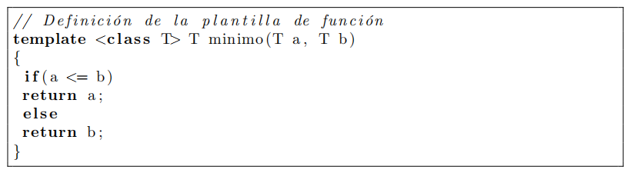
En ese caso con <classT> se está indicando que se trata de una plantilla
cuyo parámetro va a ser el tipo T y que tanto el valor de retorno como cada
uno de los dos argumentos va a ser de este tipo de dato T. En la definición y
declaración de la plantilla puede ser que se necesite utilizar mas de un tipo
de dato e incluido algún otro parámetro constante que pueda ser utilizado en
las declaraciones. Por ejemplo, si hubiera que pasar dos tipos a la plantilla,
se podría escribir:
Podría darse el caso también de que alguno de los argumentos o el valor de
retorno fuese de un tipo de dato constante y conocido. En ese caso se indi_x0002_caría explícitamente como en una función convencional.

Slide 41
Templates de clases
De una manera semejante a como se hace para las funciones se puede gener_x0002_alizar para el caso de las clases por medio de plantillas de clases.

Slide 42
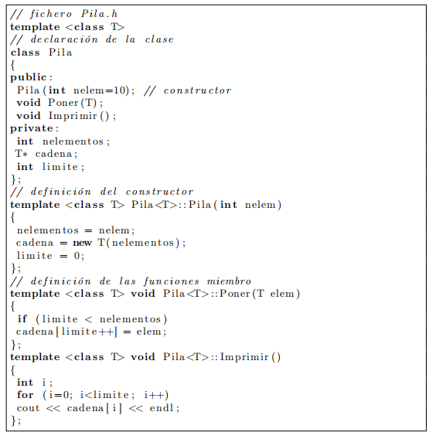
Ejemplo:

Slide 43
Tipos union
Las uniones C++ son un tipo especial de clase; un tipo de variable con cierta
similitud con las estructuras. Pueden albergar diferentes tipos de datos, pero
solo uno, de entre todos los posibles, al mismo tiempo. Se dice que solo uno
puede estar "activo" en cada momento, y se corresponden con los registros de
tipo variable de Pascal y Modula-2. El tamańo de una unión es el del mayor
elemento que puede albergar. El valor exacto depende de la implementación
y de las alineaciones internas.

Slide 44
Declaración
La sintaxis de declaración es similar a las estructuras con las siguientes difer_x0002_encias:
1. Las uniones pueden contener campos de bits, pero solo uno puede estar
activo. Todos comienzan en el principio de la unión y como consecuen_x0002_cia, dado que los campos de bits son dependientes de la implementación,
pueden presentar problemas para escribir código portable.
2. Un objeto que tenga constructor o destructor no puede ser utilizado
como miembro de una unión.

Slide 45
3. A diferencia de las estructuras, en las uniones C++ no se permiten
los especificadores de acceso public, private y protected de las clases.
Todos sus campos son públicos.
4. Las uniones solo pueden ser inicializadas en su declaración mediante su
primer miembro. Ejemplo:

Slide 46

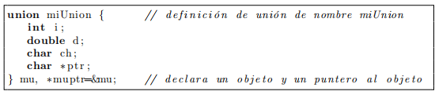
Aquí se ha definido un tipo nuevo de la clase unión, identificado como miU_x0002_nion; se ha instanciado un objeto de dicha clase, denominado mu, que puede
utilizarse para almacenar un int, (4 bytes), un double (8 bytes), o un char (1
byte), pero solo uno cada vez.
El uso debe ser consistente con los valores almacenados en cada caso, cuestión
esta que queda bajo responsabilidad del programador. Si se lee un dato de
tipo distinto al que se escribió, el resultado obtenido es dependiente de la
implementación. Una unión no puede participar en la jerarquóa de clases; no
puede ser derivada de ninguna clase, ni ser una clase base. Aunque sí pueden
tener un constructor y ser miembros de clases.

